Slide 1

Бюджет для граждан
к отчету об исполнении бюджета муниципального образования
Усть-Лабинский район за 2021 год

Slide 2
Уважаемые жители Усть-Лабинского района
Вашему вниманию предлагается информационный материал по отчету об исполнении бюджета муниципального образования Усть-Лабинский район за 2021 год в формате – «Бюджет для граждан».
Данный материал предназначен для различных категорий населения района и представителей разных профессий: студентов, молодых семей и пенсионеров, педагогов и врачей, а также других категорий населения, не обладающих специальными знаниями в сфере бюджетного законодательства.
Здесь наглядно представлены объемы доходов и расходов бюджета за 2021 год, их динамика поступлений в сравнении с предыдущими годами, основные направления расходования средств бюджета в отчетном году на финансирование мероприятий в сфере образования, культуры, молодежной и социальной политики, жилищно-коммунального хозяйства и других сферах.
Надеемся, что знакомство с результатами и особенностями муниципальных финансов за 2021 год будет для вас не только интересным, но и полезным, что даст вам в дальнейшем возможность в обсуждении вопросов и принятии решений, связанных с жизнедеятельностью муниципального образования Усть-Лабинский район .

Slide 3

Основные термины и понятия по бюджету
Бюджет – это форма образования и расходования денежных средств для финансового обеспечения задач и функций государства и местного самоуправления, другими словами – это план доходов и расходов
ДОХОДЫ
ИСТОЧНИКИ ФИНАНСИРОВАНИЯ ДЕФИЦИТА БЮДЖЕТА
БЮДЖЕТ
РАСХОДЫ

Slide 4



Основные понятия и термины по бюджету
ДОХОДЫ бюджета - поступающие в бюджет денежные средства
РАСХОДЫ бюджета - выплачиваемые из бюджета денежные средства
Дефицит бюджета - превышение расходов бюджета над его доходами
Профицит бюджета - превышение доходов бюджета над его расходами
Сбалансированность бюджета означает равенство между суммарной величиной доходов бюджета и объёмом производимых расходов, является одним из принципов формирования и исполнения бюджета и является основополагающим требованием к органам, составляющим и утверждающим бюджет

Slide 5
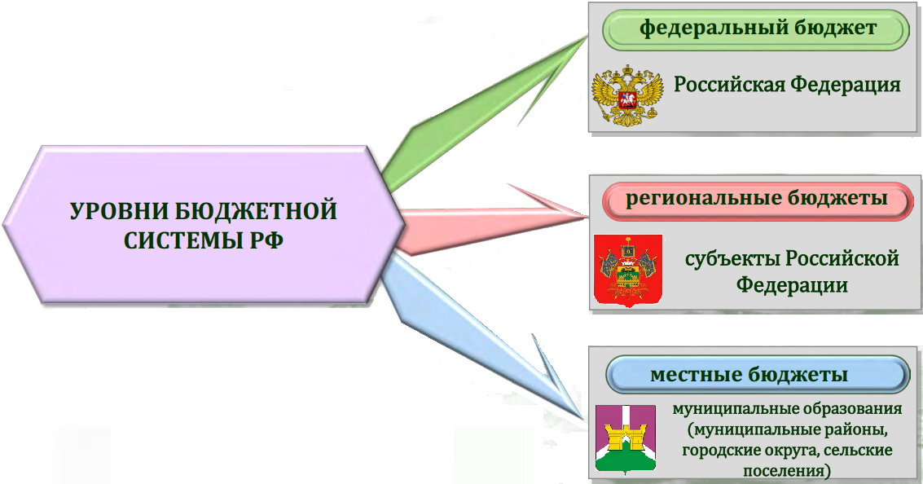
Понятие бюджетной системы
Бюджетная система Российской Федерации представляет собой совокупность всех уровней бюджетов, основанная на экономических отношениях и государственном устройстве Российской Федерации, регулируемая законодательством РФ

Slide 6
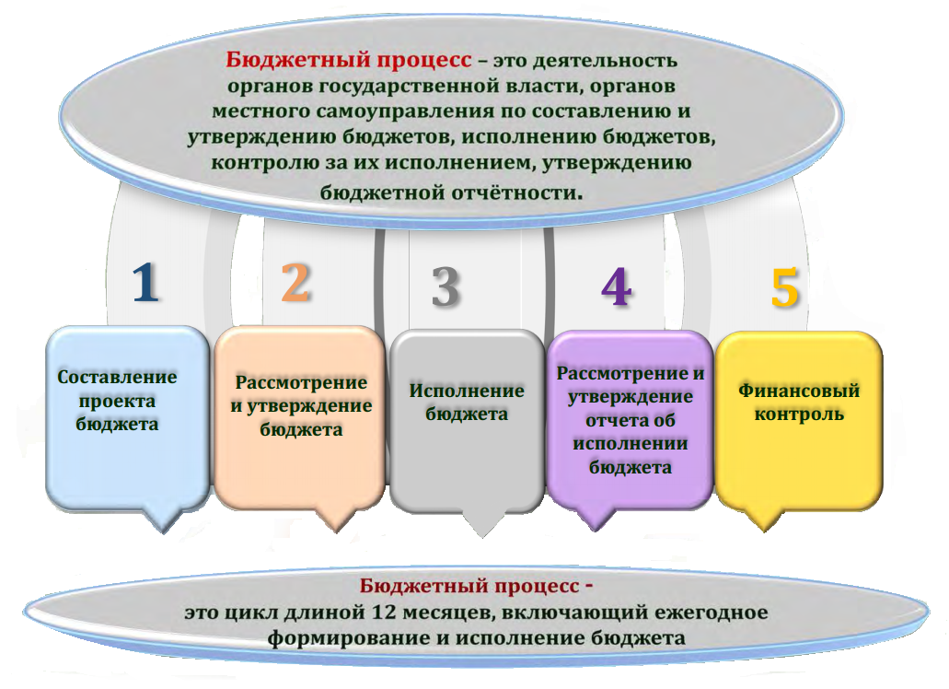
Бюджетный процесс

Slide 7


Понятие бюджетной системы
Расходные обязательства - обязанность публично-правового образования предоставить физическому или юридическому лицу средства из соответствующего бюджета
Бюджетные ассигнования - предельные объемы денежных средств, предусмотренных в соответствующем финансовом году для исполнения бюджетных обязательств
Бюджетные обязательства - расходные обязательства, подлежащие исполнению в соответствующем финансовом году
Сводная бюджетная роспись - документ, который составляется и ведется финансовым органом в соответствии с Бюджетным кодексом РФ в целях организации исполнения бюджета по расходам бюджета и источникам финансирования дефицита бюджет
Публичные нормативные обязательства – это обязательства государственных органов и органов местного самоуправления перед физическим лицом, подлежащие исполнению в денежной форме в размере, установленном соответствующим законом или иным нормативным правовым актом
Бюджетный кредит - денежные средства, предоставляемые одним бюджетом другому бюджету или юридическому лицу на определенный срок на возвратной и платной основа
Муниципальный долг - обязательства, возникающие в связи с привлечением кредитов в кредитных организациях, получением бюджетных кредитов от других бюджетов

Slide 8
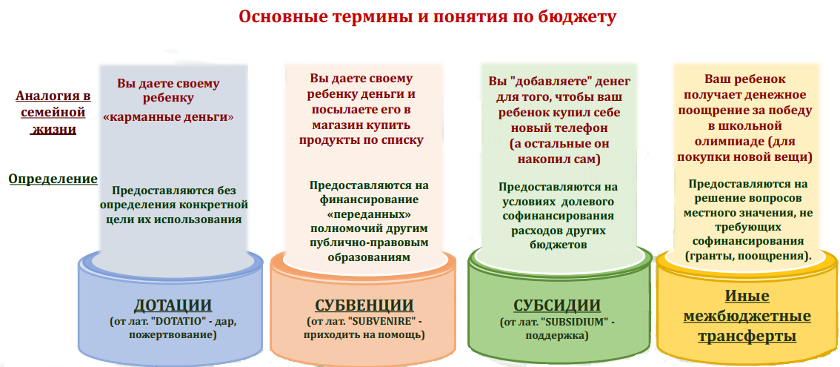


Основные термины и понятия по бюджету
Межбюджетные трансферты – денежные средства, перечисляемые из одного бюджета бюджетной системы Российской Федерации другому

Slide 9

Что понимается под исполнением бюджета?
Исполнение бюджета является одним из этапов бюджетного процесса, который начинается с момента утверждения решения о бюджете представительным органом муниципального образования и продолжается в течение финансового года, включает в себя процесс сбора и учета доходов и осуществления расходов на основе сводной бюджетной росписи и кассового плана
На этапе исполнения можно выделить следующие стадии :
- исполнение бюджета по доходам;
исполнение бюджета по расходам;
- исполнение по источникам финансирования дефицита бюджета.
В отношении доходов - задача участников бюджетного процесса заключается в обеспечении полного и своевременного поступления в бюджет налогов и других обязательных платежей
В отношении расходов - задача обеспечить финансирование мероприятий в пределах сумм, утвержденных бюджетом с целью исполнения принятых муниципальным образованием расходных обязательств.
В процессе исполнения бюджета по расходам необходимо обеспечить:
-составление и утверждение бюджетной росписи;
-утверждение и доведение уведомлений о бюджетных ассигнованиях и лимитах бюджетных обязательств до распорядителей и получателей бюджетных средств;
-принятие бюджетных обязательств и подтверждение денежных обязательств;
-санкционирование оплаты денежных средств; -подтверждение исполнения денежных обязательств
Исполняется бюджет на основе принципов единства кассы и подведомственности расходов. Кассовое обслуживание исполнения бюджета осуществляется Федеральным казначейством

Slide 10
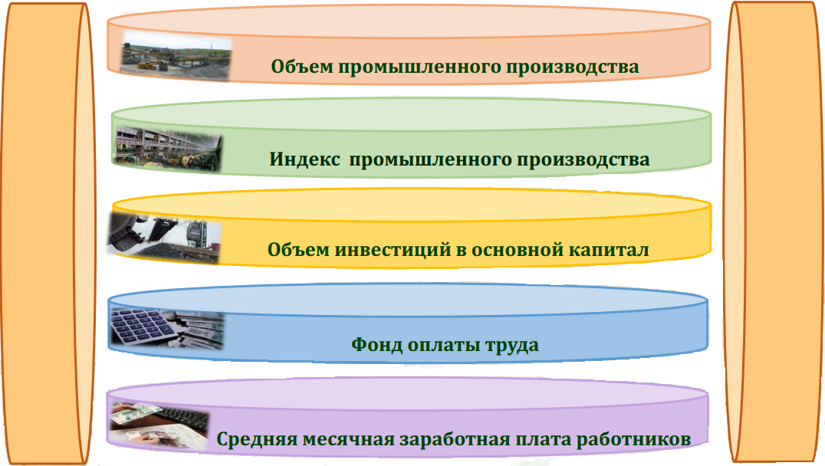
Основные показатели социально-экономического развития за 2021 год
12 080,1 млн. рублей
ФАКТ
2021
119,7 %
3 010,8 млн. рублей
7 285,3 млн. рублей
36 493,00 рублей

Slide 11
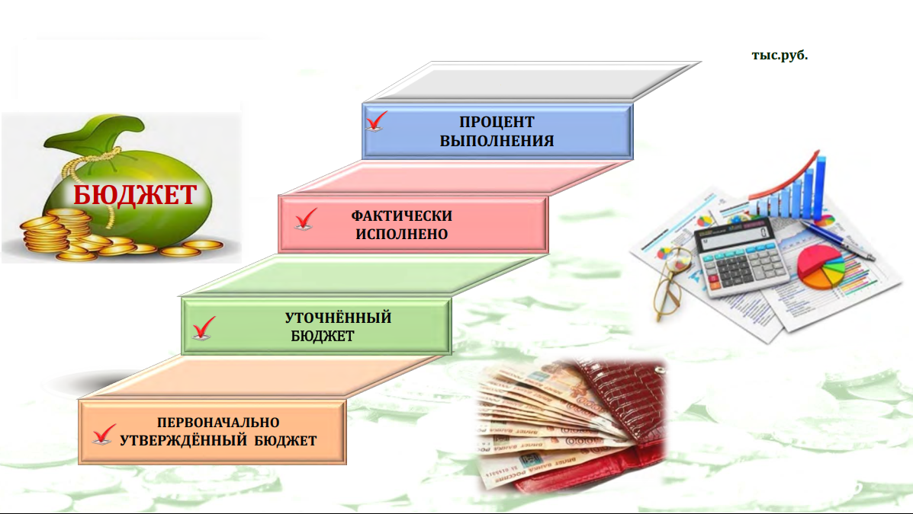
Исполнение доходной части бюджета
104,7 %
2 361 638,3
2 285 842,7
1 997 004,1

Slide 12
Исполнение доходной части бюджета
млн. рублей
ПЛАН 1 997,0
ВСЕГО ДОХОДОВ
ФАКТ 2 361,6
104,7 %
Налоговые доходы
План 621,3
Факт 730,3
Неналоговые доходы
План 83,8
Факт 99,0
Безвозмездные поступления
План 1 550,7
Факт 1 532,3
Доля их в общем объёме доходов
30,9
4,2
64,9
-налог на доходы физических лиц;
-акцизы на нефтепродукты;
-налоги на совокупный доход;
-налоги на имущество;
-государственная пошлина
-аренда имущества и земли;
-плата за негативное воздействие на окружающую среду;
-доходы от продажи земли и имущества;
-штрафы;
-прочие неналоговые доходы
дотации;
-субсидии;
- субвенции;
-иные межбюджетные трансферты

Slide 13
Структура обслуживаемых лицевых счетов по типам учреждений за 2021 год
Количество обслуживаемых учреждений
21
96
72
3
Казенные учреждения
Автономные учреждения
Бюджетные учреждения
Всего учреждений

Slide 14
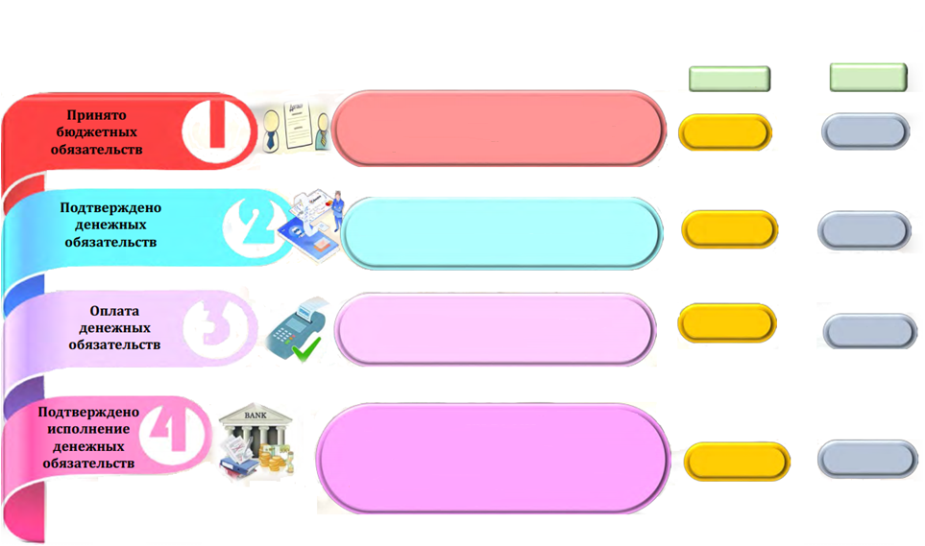
Объём документов, обработанных сектором казначейского контроля на этапах исполнения бюджета по расходам
2021 год
2020 год
Заключено государственных (муниципальных) контрактов, иных договоров с физическими и юридическими лицами, ИП (единиц)
11 949
11 441
Принято к оплате за счет средств бюджета платежных и иных документов (единиц)
9 298
8 928
Проверены все принятые к оплате документы (единиц)
9 298
8 928
Создано и отправлено в УФК по Краснодарскому краю
платежных документов, подтверждающих списание
денежных средств с единого счета бюджета в пользу
физических, юридических лиц и бюджетов бюджетной
системы РФ(единиц)
20 048
19 465

Slide 15

Динамика доходов и расходов бюджета

Slide 16

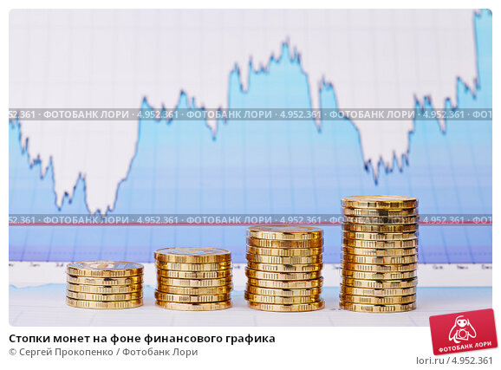
Структура доходов бюджета
+162,5 млн. руб.
млн. рублей
Наименование доходов | 2020 | 2021 | Темп роста, %
налоговые доходы | 555,4 | 730,3 | 131,5
неналоговые доходы | 97,6 | 99 | 101,4
безвозмездные поступления | 1 546 | 1 532,3 | 99,1
всего | 2 199 | 2 361,6 | 107,4

Slide 17
Структура налоговых и неналоговых доходов
+ 176,4 млн. рублей
млн. рублей
Наименование доходов | 2020 | 2021 | Темп роста, %
НДФЛ | 430,5 | 539,9 | 125,4
налоги на совокупный доход | 84,1 | 150,9 | 179,4
арендная плата за землю | 68,8 | 38,2 | 55,5
доходы от продажи земли | 9,9 | 24,6 | 248,5
прочие | 59,7 | 75,8 | 127
всего | 653,0 | 829,4 | 127

Slide 18

Налоги на совокупный доход
2020 год
Темп роста 179,4%
2021 год
Единый налог на вмененный доход
26,1 млн.руб.
Единый налог на вмененный доход
5,9 млн.руб..
Налог, взымаемый в связи с применением патентной системы налогообложения
0,4 млн.руб.
Единый сельскохозяйственный налог 20,5 млн.руб.
Налог, взымаемый в связи с применением патентной системы налогообложения
34,7 млн.руб.
Единый сельскохозяйственный налог 24,3 млн.руб.
Налог, взимаемый в связи с применением упрощенной системы налогообложения
37,1 млн.руб.
Налог, взимаемый в связи с применением упрощенной системы налогообложения
86,0 млн.руб.
84,1 млн. руб.
+ 66,8 млн. руб.
150,9 млн. руб.

Slide 19
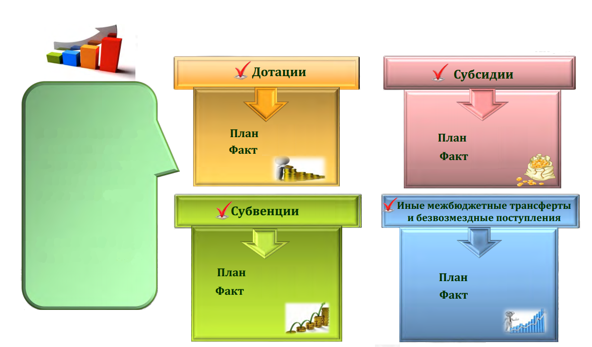
Межбюджетные трансферты из других уровней бюджетов в бюджет муниципального образования
Усть-Лабинский район
млн. рублей
Исполнение по безвозмездным поступлениям всего составило 99,2%
198,0
78,8
198,0
77,2
План 1 561,0
Факт 1 548,6
1 189,9
94,3
1 179,1
94,3

Slide 20
Расходы бюджета
2020 год
2021 год
1 994,7
(94,4%)
119,1
(5,6%)
2 113,8
2 118,3
(94,5%)
122,6
(5,5%)
2 240,9
Всего расходов
Расходы в рамках муниципальных программ
Непрограммные расходы

Slide 21



Муниципальные программы
млн. рублей
Наименование программы | Уточненный план | Исполнено | % исполнения
Муниципальная программа муниципального образования Усть-Лабинский район "Развитие образования в Усть-Лабинском районе" | 1 561,1 | 1 559,2 | 99,9
Муниципальная программа муниципального образования Усть-Лабинский район "Семейная политика" | 96,2 | 93,4 | 97,1
Муниципальная программа муниципального образования Усть-Лабинский район "Развитие культуры Усть-Лабинского района" | 126,0 | 125,9 | 99,9
Муниципальная программа муниципального образования Усть-Лабинский район "Развитие физической культуры и спорта в муниципальном образовании Усть-Лабинский район" | 68,1 | 68,1 | 100,0
Муниципальная программа муниципального образования Усть-Лабинский район "Молодежь муниципального образования Усть-Лабинский район" | 4,7 | 4,7 | 100,0
Муниципальная программа "Развитие сельского хозяйства в Усть-Лабинском районе" | 9,2 | 9,1 | 98,8
Муниципальная программа муниципального образования Усть-Лабинский район "Обеспечение безопасности населения в Усть-Лабинском районе" | 26,6 | 26,4 | 99,2
Ведомственная целевая программа "Комплексное развитие муниципального образования Усть-Лабинский район в сфере дорожного хозяйства на 2020-2022 годы" | 2,4 | 0,0 | 0,0

Slide 22

Муниципальная программа муниципального образования Усть-Лабинский район "Обеспечение разработки градостроительной документации муниципального образования Усть-Лабинский район" | 2,6 | 2,6 | 100,0
Муниципальная программа муниципального образования Усть-Лабинский район "Эффективное муниципальное управление" | 109,8 | 103,8 | 94,5
Муниципальная программа муниципального образования Усть-Лабинский район "Обеспечение реализации функций органов местного самоуправления" | 58,4 | 57,5 | 98,5
Муниципальная программа муниципального образования Усть-Лабинский район "Развитие информационного общества" | 3,5 | 3,5 | 100,0
Муниципальная программа муниципального образования Усть-Лабинский район "Формирование условий для духовно-нравственного развития граждан" | 0,4 | 0,4 | 100,0
Муниципальная программа муниципального образования Усть-Лабинский район "Управление муниципальными финансами муниципального образования Усть-Лабинский район" | 18,4 | 17,3 | 94,0
Муниципальная программа "Оказание мер социальной поддержки на приобретение (строительство) жилья" | 2,5 | 2,5 | 100,0
Муниципальная программа муниципального образования Усть-Лабинский район "Социальная поддержка граждан" | 5,5 | 5,5 | 100,0
Муниципальная программа муниципального образования Усть-Лабинский район "Охрана окружающей среды и модернизация сферы обращения с отходами" | 0,1 | 0,1 | 100,0
Ведомственная целевая программа «Повышение безопасности дорожного движения в муниципальном образовании Усть-Лабинский район" | 0,2 | 0,2 | 100,0
Муниципальная программа муниципального образования Усть-Лабинский район "Социально-экономическое и инновационное развитие" | 57,8 | 38,1 | 65,9
ИТОГО: | 2 153,5 | 2 118,3 | 98,4

Slide 23

Муниципальная программа
«Развитие образования в Усть-Лабинском районе»
Общий объем расходов по программе - 1 559,2 млн. рублей.
Основные направления расходов в 2021 году:
8,1 млн. рублей выплата компенсации части родительской платы за присмотр и уход за детьми – получили компенсацию 4 238 родителей (законных представителей);
8,6 млн. рублей компенсация расходов на оплату жилых помещений, отопления и освещения педагогическим работникам – воспользовались данной мерой социальной поддержки 730 педагогов;
15,7 млн. рублей направлено на решение социально значимых вопросов – ремонт процедурного кабинета СОШ № 1, ремонт санузлов СОШ № 3, ремонт наружной канализации СОШ № 10, ремонт сетей водоснабжения и канализации, ремонт горячего и холодного водоснабжения СОШ № 15, ремонт полов в здании СОШ № 11, ремонт крыльца МБДОУ № 2, капитальный ремонт прачечного блока МБДОУ № 11, капитальный ремонт внутренних сетей хозяйственно-питьевого и пожарного водоснабжения, водоотведения и отопления здания МБДОУ № 39, ремонт пола и кровли МБДОУ № 3, ремонт ограждения МБДОУ № 24, 50 приобретены мебель, оконные и дверные блоки, прогулочные веранды, материалы для ремонта, оборудование на пищеблок, оборудование для спортивной площадки, оргтехнику СОШ 1, 3, 4, 7, 9, 13, 15, 16, 17, 21, МБДОУ № 3, 11, 15, 24, 31, 41;
10,3 млн. рублей - проведение профильных смен в Центре детского отдыха «Тополек», организация лагерей дневного пребывания, лагерей труда и отдыха (оздоровлено 1 500 детей).

Slide 24

Муниципальная программа
«Развитие образования в Усть-Лабинском районе»
В целях реализации Послания Президента Российской Федерации, осуществлялись расходы на организацию бесплатного горячего питания обучающихся 1-4 классов. На указанные цели направлено
46,2 млн. рублей – воспользовались 4 718 учащихся;
7,9 млн. рублей – организация питания учащихся 5-11 классов (5,50 рублей в день);
3,7 млн. рублей – организация бесплатного 2-х разового питания 219 детей с ограниченными возможностями здоровья и детей-инвалидов, обучающихся в образовательных организациях;
43,7 млн. рублей – выплачено ежемесячное денежное вознаграждение за классное руководство 557 педагогическим работникам общеобразовательных учреждений;
2,4 млн. рублей – приобретение школьного автобуса МБОУ СОШ № 10 в рамках регионального проекта «Безопасность дорожного движения»;
30,9 млн. рублей – капитальный ремонт в МБОУ СОШ № 2,4,8,10,11,12,16, МБДОУ № 5,11,39;
1,2 млн. рублей меры социальной поддержки отдельных категорий учащихся – обеспечены льготным питанием 658 учащихся из многодетных семей;
4,8 млн. рублей – капитальный ремонт спортивного зала МБОУ СОШ № 15 в рамках реализации мероприятий регионального проекта «Успех каждого ребенка.

Slide 25

Муниципальная программа
«Развитие физической культуры и спорта в муниципальном
образовании Усть-Лабинский район»
68,1 млн. рублей - общий объем расходов по программе
Основные направления расходов в 2021 году:
1,0 млн. рублей - популяризация физической культуры и массового спорта путем создания условий по привлечению населения к участию в районных, краевых и российских мероприятиях;
63,3 млн. рублей функционирование учреждений, подведомственных отделу по физической культуре и спорту администрации муниципального образования Усть-Лабинский район и улучшения качества оказания муниципальных услуг (201 спортсмен занял призовые места на спортивных мероприятиях краевого и российского уровня);
2,9 млн. рублей проведение углубленных медицинских осмотров воспитанников спортивных школ.

Slide 26

Муниципальная программа
«Развитие культуры Усть-Лабинского района »
Общий объем расходов по программе 125,9 млн. рублей.
Основные направления расходов в 2021 году:
1,1 млн. рублей проведение мероприятий, направленных на развитие культуры, - проведено 24 культурно-массовых мероприятия;
11,6 млн. рублей формирование, учет, изучение, сохранение музейных предметов и коллекций, создание экспозиций (выставок) музеев, развитие и пропаганда лучших образцов народного творчества, создание условий для организации досуга населения – 24 тыс. человек посетило музейное учреждение;
34,9 млн. рублей организация библиотечного обслуживания населения, комплектования и обеспечения сохранности библиотечных фондов – количество посещений библиотек составило 186,6 тысяч;
51,1 млн. рублей реализация дополнительных общеобразовательных предпрофессиональных программ, общеразвивающих программ ––детские музыкальные школы и школы искусств посещали 1 160 учащихся;
8,5 млн. рублей обеспечение деятельности в сфере ведения бухгалтерского, налогового, статистического учета юридических лиц.
0,7 млн. рублей – приобретение штор в ДМШ г. Усть-Лабинска;
1,2 млн. рублей – изготовление ПСД для ремонта здания МБУК РДК «Кубань»;
0,6 млн. рублей – изготовление ПСД для ремонта здания ДШИ ст. Воронежской.

Slide 27
Муниципальная программа «Социально-экономическое и инновационное развитие»
Общий объем расходов по программе 38,1 млн. рублей.
Основные направления расходов в 2021 году:
3,1 млн. рублей - разработка проектной документации и проведение государственной экспертизы по объекту «Распределительный газопровод высокого давления от х.Саратовского до х. Калининского Братского сельского поселения»;
5,3 млн. рублей - проектирование по объекту «Распределительные газопроводы высокого давления по ул. Красной, ул. Центральной, ул. Южной, ШРП №№ 1,2,3 распределительные газопроводы низкого давления от ШРП №№1,2,3 по ул. Центральной, ул. Южной, ул. Красной, ул. Степной, ул. Кольцевой в х. Свободном Железного сельского поселения»;
3,1 млн. рублей – изготовление ПСД на строительство модуля начальной школы на 400 мест в МБОУ СОШ № 7 ст. Воронежской;
0,7 млн. рублей - изготовление сметной документации и получение заключения государственной экспертизы по капитальному ремонту артезианских скважин;
18,9 млн. рублей - строительство объекта здравоохранения здания амбулатории врача общей практики в х. Безлесном;
2,0 млн. рублей - строительство объекта здравоохранения здания амбулатории врача общей практики в ст. Кирпильской, включая проектно-изыскательские работы;
3,0 млн. рублей - капитальный ремонт артезианских скважин в ст. Ладожской и х. Безлесном;
1,0 млн. рублей – изготовление ПСД на строительство объекта «Пищеблок на 160 мест на территории МБОУ СОШ № 1 по. Ул. Школьной,81 в г. Усть-Лабинске».

Slide 28

Отдельные значимые мероприятия, реализованные в рамках муниципальных программ
7,4 млн. рублей предоставление субсидий гражданам, ведущим личное подсобное хозяйство, крестьянским (фермерским) хозяйствам, индивидуальным предпринимателям, осуществляющим деятельность в области сельскохозяйственного производства, - оказана поддержка 186 гражданам, 4 индивидуальным предпринимателям, 4 КФХ;
2,5 млн. рублей - оказание мер социальной поддержки на приобретение (строительство) жилья молодым семьям – две молодые семьи получили социальную выплату на приобретение (строительство) жилья;
91,3 млн. рублей – приобретение жилых помещений для детей сирот и детей, оставшихся без попечения родителей (приобретено 48 жилых помещений);
0,5 млн. рублей – оказана финансовая поддержка 4-м социально ориентированным некоммерческим организациям;
5,5 млн. рублей - выплата пенсии за выслугу лет лицам, замещавшим муниципальные должности и должности муниципальной службы муниципального образования Усть-Лабинский район;
42,4 млн. рублей - выплате ежемесячных денежных средств на содержание 289 детей-сирот и детей, оставшихся без попечения родителей, находящихся под опекой (попечительством), включая предварительную опеку (попечительство), переданных на воспитание в приемную семью;
43,0 млн. рублей - выплаты ежемесячного вознаграждения, причитающегося 66 приемным родителям за оказание услуг по воспитанию приемных детей.

Slide 29
НЕПРОГРАММНЫЕ МЕРОПРИЯТИЯ
Непрограммные мероприятия в 2021 году исполнены на сумму 122,6 млн. рублей.
В рамках реализации непрограммных расходов были реализованы следующие направления:
-осуществление отдельных государственных полномочий Краснодарского края по ведению учета граждан отдельных категорий в качестве нуждающихся в жилых помещениях на сумму 0,6 млн. рублей;
- осуществление отдельных государственных полномочий Краснодарского края по созданию и организации деятельности комиссий по делам несовершеннолетних и защите их прав на сумму 3,4 млн. рублей;
- осуществление мероприятий по проведению Всероссийской переписи населения на сумму 1,0 млн. рублей;
- обеспечение деятельности высшего должностного лица муниципального образования Усть-Лабинский район на сумму 2,2 млн. рублей;
- обеспечение функционирования администрации муниципального образования Усть-Лабинский район на сумму 90,1 млн. рублей;
- обеспечение деятельности Контрольно-счетной палаты муниципального
образования Усть-Лабинский район на сумму 6,6 млн. рублей;
- обеспечение деятельности представительного органа муниципального образования Усть-Лабинский район на сумму 3,1 млн. рублей;
- обеспечение финансового отдела администрации муниципального образования Усть-Лабинский район на сумму 17,2 млн. рублей.

Slide 30

Расходы на социальную сферу
млн. рублей
88,1
88,2
87,9
87,1

Slide 31

Образование
млн. рублей

Slide 32

Культура и кинематография
млн. рублей

Slide 33

Социальная политика
млн. рублей

Slide 34

Физическая культура и спорт
млн. рублей

Slide 35

Муниципальный долг
млн.рублей
99
66
59,9
49,9

Slide 36


Контактная информация
Начальник финансового отдела
администрации муниципального образования Усть-Лабинский район
Дружкова Марина Алексеевна
График работы с 8-00 до 17-00,
перерыв с 12-00 до 13-00.
Адрес : г. Усть-Лабинск,
ул. Ленина, д. 38
Телефоны ( 8 86135) 4-15-76,
факс ( 8 86135) 5-17-17

Slide 37

Спасибо за внимание

